Slide 1
플레이어 캐릭터 및 VFX
● 제작 초기에는 전,후,좌,우 움직임에 따른 사격 모션을 모두
분리하고 마우스 움직임을 따라 캐릭터가 회전하도록 했으며
Root Motion과 IK를 이용한 자연스러운 모션에 공을 많이 쏟음
● 그러나 프로젝트 진행 과정에서 게임의 컨셉과 조작방식이
어울리지 않는다는 쪽으로 의견이 모아졌고, 현재는 극단적
으로 단순화된 모델링과 모션 및 키보드를 이용한 8축 움직임
형태가 되었음

Slide 2
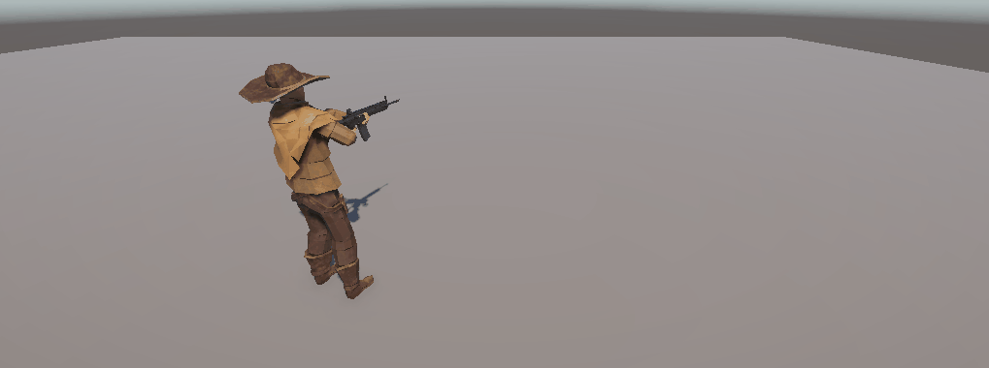
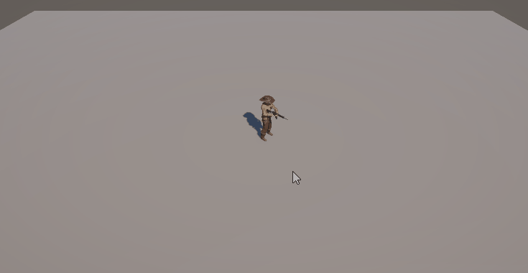
플레이어 캐릭터 및 VFX
구현하려던 캐릭터 모션
현재의 캐릭터 모션

Slide 3
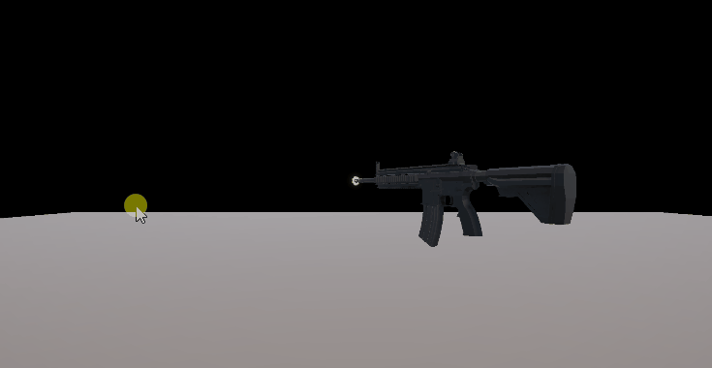
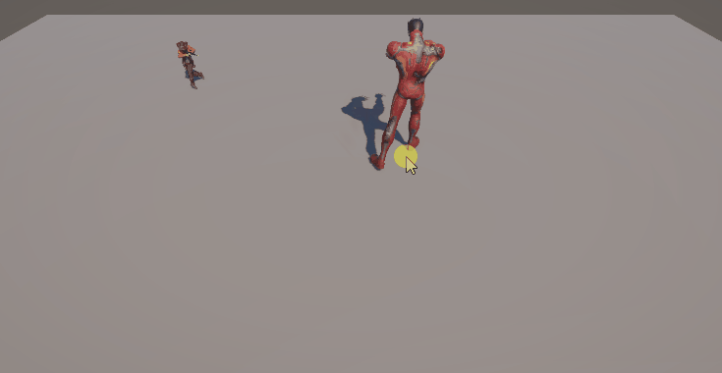
플레이어 캐릭터 및 VFX
Line Renderer를 이용한 총알 궤적 표현
피격 위치에 따른 파티클 분사각 조정

